Slide 1
第八章 电化学腐蚀与防护
8.1 概述
8.2 金属的腐蚀与电化学腐蚀
8.3 腐蚀原电池
8.4 金属的钝化
8.5 金属腐蚀倾向的判断：电位—pH图
8.6 金属腐蚀的防护方法

Slide 2
8.1.1 腐蚀与防护的重要性
腐蚀定义：
Corrosion is the disintegration of an engineered material into its constituent atoms due to chemical reactions with its surroundings.
由于材料和它所处的环境发生反应而使材料和它的性质发生恶化的现象。
由于物质与周围环境之间作用而产生的损坏。

Slide 3
8.1.1 腐蚀与防护的重要性
金属腐蚀
金属与周围的介质接触时，由于发生化学作用或电化学作用而引起金属的破坏。
注意：
还应当包括物理作用，如金属与汞形成汞齐。

Slide 4
世界各国每年因腐蚀造成的直接经济损失约占其国民生产总值的2%-4%；
1998年美国因腐蚀带来的直接经济损失达2757亿美元，占国民生产总值的3.14%，
我国2008年GDP已经超过30万亿元，腐蚀损失也超过了9000亿元； 2014年，腐蚀每年给中国造成超两万亿元损失，占整个国家GDP的3% ；2018年中国GDP超过90万亿元，估计腐蚀给中国造成超2.7万亿元损失。
除直接经济损失外，腐蚀引发的安全问题以及所带来的环境问题造成的间接损失则无法准确估计。
充分利用现有防护技术可减少1/3的损失。因此，进行材料腐蚀机理与防护技术的研究，具有重要的经济意义与社会意义。

Slide 5
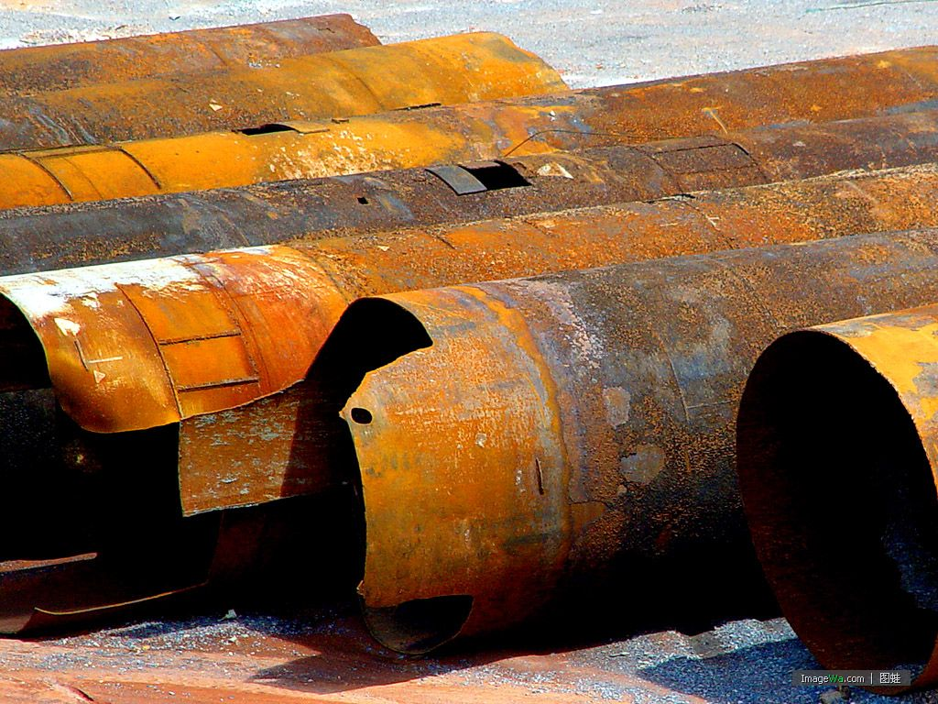
腐蚀的钢管

Slide 6
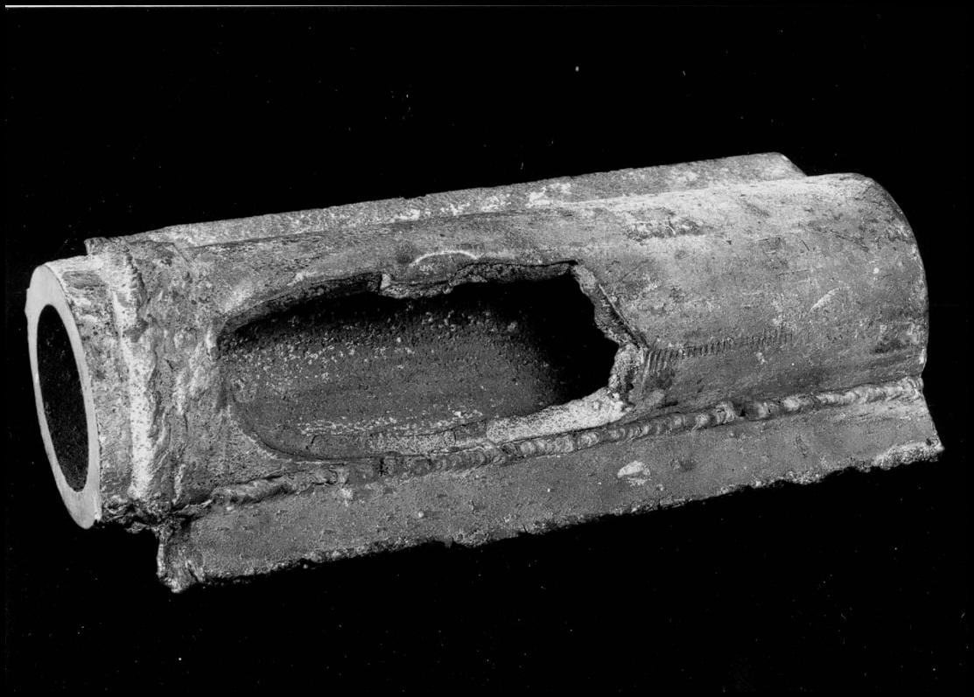
严重的锅炉管腐蚀

Slide 7
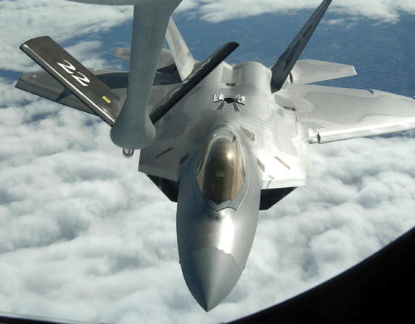
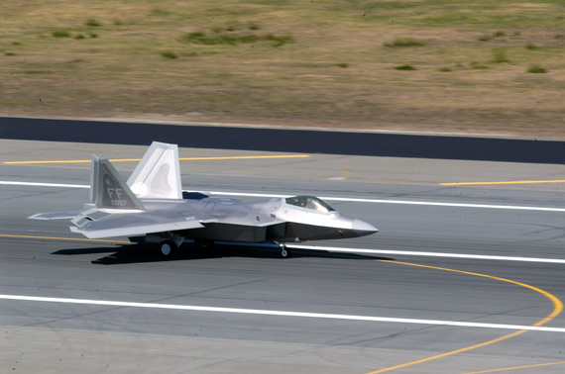
解决腐蚀问题的办法是更换机身上四块最大的铝合金口盖，将用钛合金口盖来代替，每一个口盖更换成本大约为5万美元。
F-22A锈蚀问题是发动机舱盖漏雨所致

Slide 8
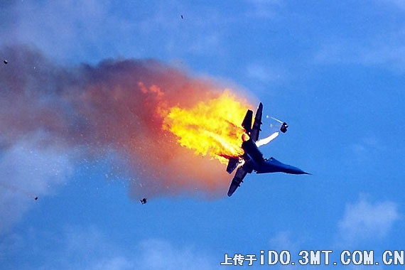
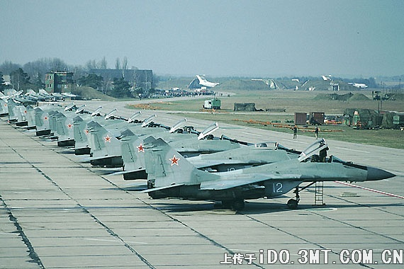
俄罗斯米格-29战机曾发生空中爆炸

Slide 9
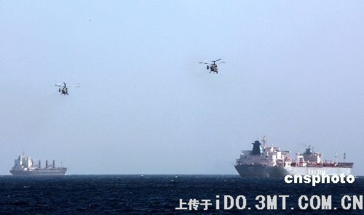
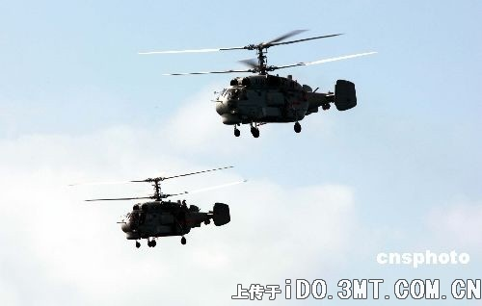
我护航舰队人员设法防止舰载机遭盐分腐蚀

Slide 10
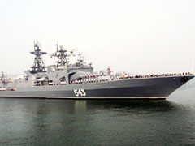
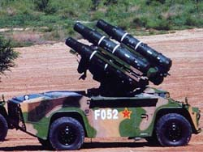
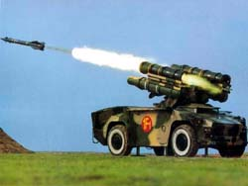

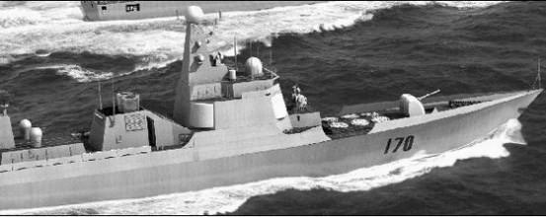
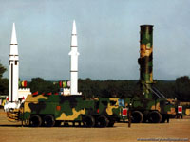
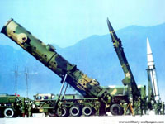
我国军事装备腐蚀与防腐蚀现状

Slide 11
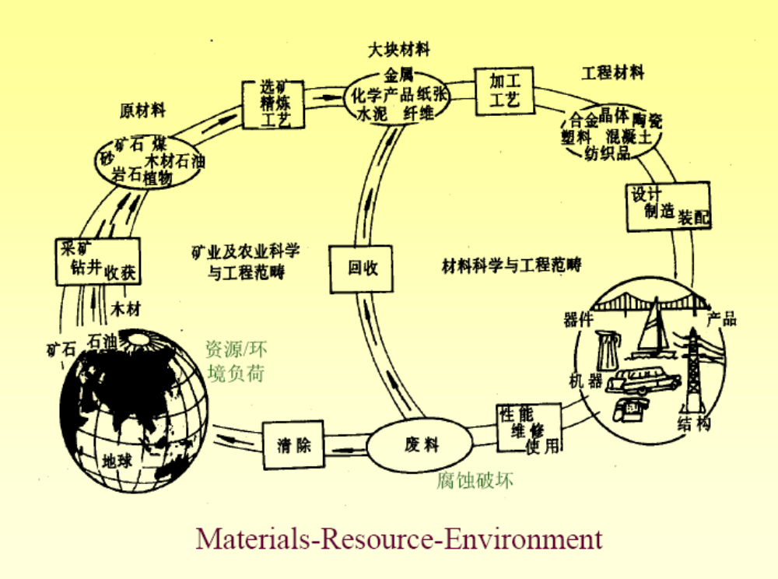

Slide 12
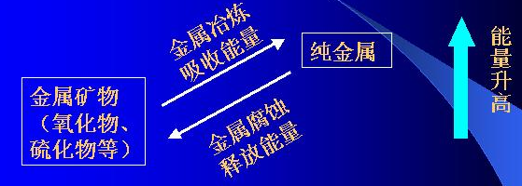
8.2.1 金属的腐蚀过程
能量的差异是产生腐蚀反应的驱动力，而腐蚀过程就是释放能量的过程。伴随着腐蚀过程的进行，将会导致腐蚀体系自由能的减少，故它是一个自发过程。

Slide 13
金属的腐蚀过程总的可以表示为：
金属材料+腐蚀介质 腐蚀产物
至少包括以下三个基本过程：
（1）腐蚀介质向界面迁移
（2）在相界面上进行反应
（3）腐蚀产物由相界面迁移到介质中去或在金属表面形成覆盖膜。

Slide 14
8.2.2 金属腐蚀的分类
1 按腐蚀机理分类
(1)化学腐蚀
(2)电化学腐蚀
(3)生物化学腐蚀
(4)物理腐蚀
2 按腐蚀形态分类
(1)全面腐蚀或均匀腐蚀
(2)局部腐蚀
3 按腐蚀环境分类
(1)高温腐蚀
(2)大气腐蚀
(3)海水腐蚀
(4)土壤腐蚀
(5)有机物腐蚀
(6)熔盐腐蚀
(7)工业酸碱盐腐蚀
(8)微生物腐蚀

Slide 15
1 按腐蚀机理分类
(1)化学腐蚀
单纯由化学作用引起的腐蚀叫化学腐蚀。
这是由于金属表面与介质发生化学作用而引起的,
其特点是反应过程中没有电流产生。
比如:
金属在干燥空气或无导电性的非水溶液中的腐蚀都是化学腐蚀
温度对化学腐蚀的影响很大。

Slide 16
(2)电化学腐蚀
金属与电解质溶液接触时，由电化学作用而引起的腐蚀叫做电化学腐蚀。
特点:电化学腐蚀的特点是形成腐蚀电池,反应中有电流产生。在腐蚀电池上,负极进行氧化过程,叫阳极;正极进行还原过程,叫阴极。
比如:金属在大气、土壤、海水中、人体内以及绝大多数工业介质中的腐蚀都是电化学腐蚀。
分类:可分为析氢腐蚀、吸氧腐蚀和差异充气腐蚀。
其阳极过程均为阳极溶解。

Slide 17
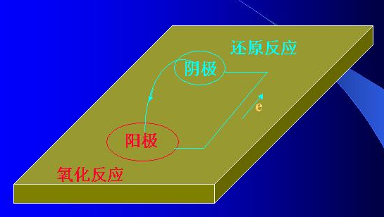
金属电化学腐蚀

Slide 18
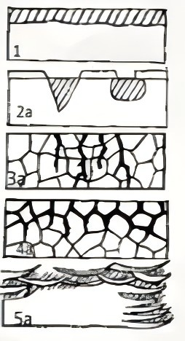
2 按腐蚀形态分类
(1).全面腐蚀 或称均匀腐蚀
(2).局部腐蚀
(1a)电偶腐蚀
(2a)点蚀
(3a)穿晶腐蚀
(4a)晶间腐蚀
(5a)剥蚀
(6a)选择性腐蚀
(7a)丝状腐蚀

Slide 19
(1)均匀腐蚀（或全面腐蚀）：
腐蚀在整个金属表面进行，无论从宏观还是微观上都无法区分阳极区与阴极区。宏观上金属的自溶解均匀地进行。

Slide 20
(2)局部腐蚀：
腐蚀只集中于金属表面局部区域，其它区域几乎不腐蚀。如不锈钢与铝合金在含Cl⁻介质中发生的点蚀。
局部腐蚀的阴、阳极区可以分开，至少在微观上可以区分。而且大多数都是阳极区面积小，阴极区的面积相对很大。因而金属局部区域的溶解速度远远大于全面腐蚀的溶解速度。

Slide 21
8.2.3常见的局部腐蚀
8.2.3.1 点蚀（孔蚀）
8.2.3.2 缝隙腐蚀
8.2.3.3 晶间腐蚀
8.2.3.4 应力腐蚀
8.2.3.5 腐蚀疲劳
8.2.3.6 磨损腐蚀
8.2.3.7 细菌腐蚀

Slide 22
8.2.3.1 点蚀（孔蚀）
在金属表面的局部区域，出现向深处发展的腐蚀小孔（直径数十微米，孔深度≥孔径），其余部分不出现腐蚀或腐蚀很轻微。
一般只有表面有钝化膜的金属会出现这种腐蚀形态。如不锈钢、铝和铝合金、钛和钛合金等。

Slide 23
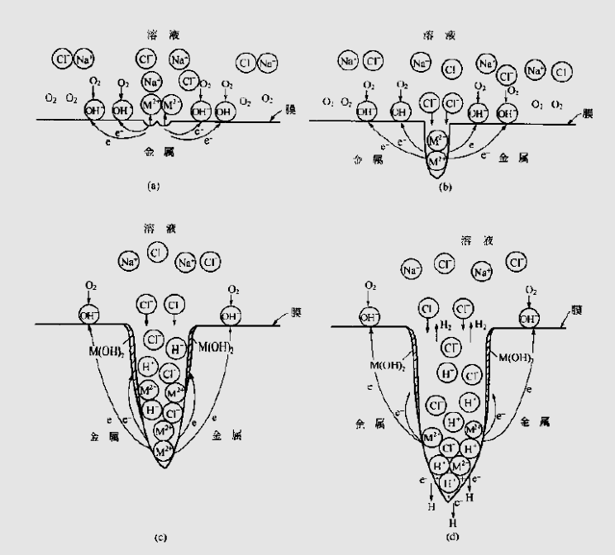
小孔腐蚀发展阶段示意图

Slide 24
点蚀发生于易钝化的金属。由于钝化的表面通常存在局部缺陷，一些破坏钝化膜的活性离子（主要是卤素离子）与配位体易于吸附在这些部位，引起钝化膜的局部破坏。此时，微小破口处暴露的金属成为阳极，周围钝化膜成为阴极。阳极电流高度集中使腐蚀迅速向内发展，形成蚀孔。
蚀孔形成后，孔外被腐蚀产物堵塞，内外的对流和扩散受到阻滞，孔内形成独特的闭塞区（闭塞阳极），孔内的氧迅速耗尽，只剩下金属腐蚀的阳极反应，阴极反应完全移到孔外进行。因此孔内很快积累了带正电的金属离子并发生水解，产生的H⁺使pH降低。为了保持电中性，带电的Cl⁻将从孔外迁入孔内，Cl⁻浓度增高，其配位作用使金属更不稳定。孔内的H⁺和Cl⁻形成强腐蚀性的盐酸，酸环境使蚀孔内壁处于活性状态，成为阳极，而孔外的金属表面仍处于钝态成为阴极，构成由小阳极/大阴极组成的活化态-钝化态体系，致使蚀孔加速发展。以上过程具有自催化加速效应。

Slide 25
8.2.3.1 点蚀（孔蚀）
孔蚀机理：
孔蚀必须经历：孔蚀诱发与孔蚀发展阶段。
孔蚀产生的必备条件：钝化体系，临界Cl⁻浓度，临界温度，孕育（诱发）时间
孔蚀发展的机理：闭塞电池+酸化自催化机理
Fe – 2e → Fe²⁺
Fe²⁺ + 2Cl⁻ → FeCl₂
FeCl₂ + 2H₂O → Fe(OH)₂ + 2H⁺ + 2Cl⁻

Slide 26
8.2.3.2 缝隙腐蚀
金属部件在介质中，由于金属与金属或金属与非金属之间形成很小的缝隙（ 0.025∼0.1 mm），使缝隙内介质处于滞留状态，引起缝内金属的加速腐蚀。（机理为闭塞电池）。
宽度大于0.1 mm的缝隙，缝内介质不至于形成滞留，也就不会形成这种腐蚀。

Slide 27
8.2.3.2 缝隙腐蚀
常见的缝隙腐蚀
法兰连接面、螺母压紧面、焊缝气孔、锈层等，他们与金属的接触面上无形中形成了缝隙；砂泥、积垢、杂屑等沉积在金属表面上，无形中也会形成缝隙。
几乎所有的金属和合金都会产生缝隙腐蚀。几乎所有的介质，包括中性、接近中性、以及酸性的介质都会引起缝隙腐蚀，但又以充气的含活性阴离子的中性介质最易发生。

Slide 28
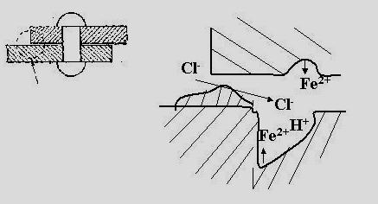
缝隙腐蚀机理：
a) 氧浓差电池的形成促进缝隙腐蚀的开始；
b) 闭塞电池的形成，使蚀坑深化和扩展。

Slide 29
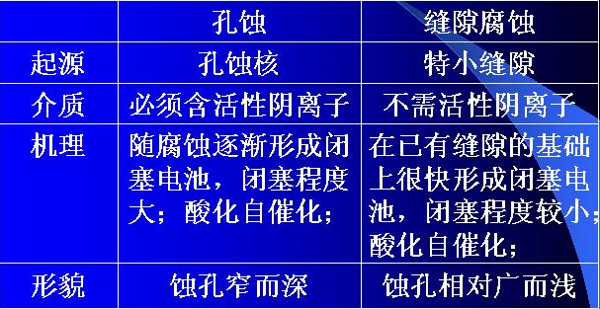
缝隙腐蚀与孔蚀的比较

Slide 30
8.2.3.3 晶间腐蚀
腐蚀沿着金属或合金的晶粒边界或它的邻近区域发展，晶粒本身腐蚀很轻微。
这种腐蚀使晶粒间的结合力大大减小，严重时可使机械强度完全丧失。不易检测，危害性很大。
不锈钢、铝合金、镁合金、镍基合金等都是晶间腐蚀敏感性强的材料。在受热情况下使用或焊接过程都会造成晶间腐蚀的问题。

Slide 31
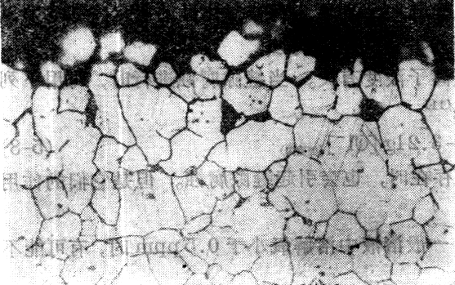
1Cr18Ni9Ti不锈钢的晶间腐蚀金相照片

Slide 32
晶间腐蚀机理
贫化理论：对不锈钢和钼铬镍合金是贫铬论，对铝铜合金为贫铜论。
以不锈钢为例，不锈钢在出厂前，为了得到均相固溶体，经过了固溶处理（加热至1050∼1150 °C,然后进行淬火）。这一过程使晶界的含铬量低于晶粒本身，形成贫铬区（低于钝化所必需的限量12%）。这样在腐蚀介质中会产生活化态-钝态微电偶电池，并具有大阴极小阳极面积比，导致晶界腐蚀。

Slide 33
8.2.3.7 细菌腐蚀
细菌生命活动的结果间接对腐蚀的电化学过程产生影响，由此引起的局部腐蚀为细菌腐蚀。细菌主要以如下四种方式影响腐蚀过程：
（1）新陈代谢产物的腐蚀作用；
（2）生命活动影响电极反应的动力学过程；
（3）改变金属所处环境的状况；
（4）破坏金属表面保护性的非金属覆盖层或缓蚀剂的稳定性。

Slide 34
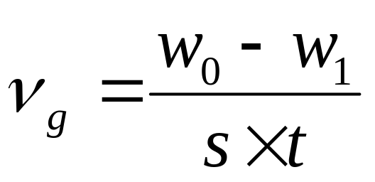
8.2.4 金属腐蚀速度的表示方法
对于均匀腐蚀，通常可采用重量指标、深度指标、电流指标，并以平均腐蚀速率的形式表示。
（1）重量指标ν_{g}:
单位面积、单位时间内的重量损失（失重）。
单位：克.米⁻².小时⁻¹

Slide 35
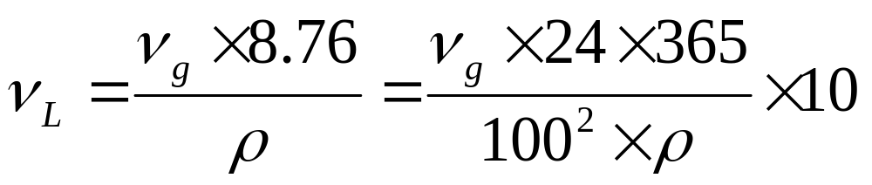
（2）深度指标ν_{L}：
单位时间、单位面积的金属厚度的减少。
单位：毫米/年
克/厘米³
根据深度指标可比较不同金属材料的耐蚀性。
我国部颁标准： ν_{L}≤0.076 mm/a

Slide 36
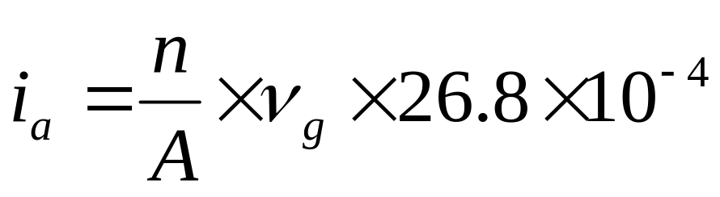
（3）电流指标i_{a}：
金属电化学腐蚀过程的阳极电流密度。可以用法拉第定律将电流指标和重量指标联系起来。
单位：安培/厘米²
A：摩尔质量
n: 离子电荷数

Slide 37
8.2.5 析氢腐蚀与吸氧腐蚀
8.2.5.1 析氢腐蚀
8.2.5.2 吸氧腐蚀

Slide 38
8.2.5.1 析氢腐蚀
以氢离子（H⁺）还原反应为阴极过程的腐蚀，由于腐蚀过程中有氢气析出，所以称为“析氢腐蚀”。
氢离子的电极反应方程式为：
2H⁺ + 2e → H₂
上述电极过程又称为“氢离子的去极化过程”，简称“氢去极化”，所以这种腐蚀又称为“氢去极化腐蚀”。

Slide 39
8.2.5.1 析氢腐蚀
（1）氢去极化的基本步骤
a) 酸性溶液中：
H⁺ + M(e) → MH（吸附氢原子，Volmer吸附）
复合脱附：
MH + MH → 2M + H₂（Tafel脱附）
电化学脱附：
MH + H⁺ + M(e) → H₂ + 2M （Heyrowsky脱附）

Slide 40
8.2.5.1 析氢腐蚀
b) 碱性溶液中：
H₂O → H⁺ + OH⁻
H⁺ + M(e) → MH(吸附氢原子)
复合脱附：
MH + MH → 2M + H₂
电化学脱附：
MH + H⁺ + M(e) → H₂ + 2M

Slide 41
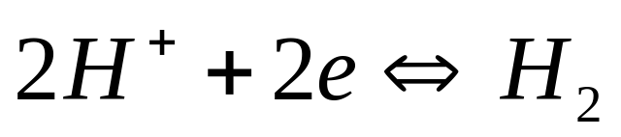
8.2.5.1 析氢腐蚀
（2）氢去极化的阴极极化曲线与析氢过电位
对于反应：
由于缓慢步骤形成的阻力，在氢电极的平衡电位ϕ_{e,H}下不会发生析氢过程，只有克服了这一阻力才能进行氢的析出。因此，只有在比ϕ_{e,H}更负的电位下才有氢的析出，两者之间差值的绝对值称为“析氢过电位η_{H}”。

Slide 42
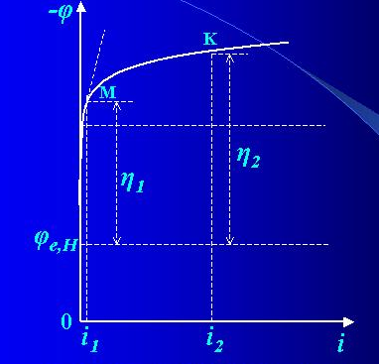
8.2.5.1 析氢腐蚀
氢去极化的阴极极化曲线与析氢过电位示意图

Slide 43
在一定的电流密度下，氢析出的电位ϕ_{k} 与ϕ_{e,H}之差
即为析氢过电位η_{H} 。
如电流密度 为i₁时， η_{H1} = ϕ_{M}- ϕ_{e,H}。显然 i越大， η_{H}越大。
（1） 当 i很小时， η_{H}与i成线性关系，η_{H} = iR_{p}
（2）当 i很大时， η_{H}与logi成线性关系，
η_{H} = a + b.logi, 即Tafel公式。

Slide 44
常数a为单位电流密度下的η_{H}，它与电极材料、电极的表面状态、溶液组成、浓度及温度有关。
氢在不同材料的电极表面上析出时的过电位差别很大，表明不同材料的电极表面对氢离子还原析出氢的反应具有不同的催化作用。

Slide 45
8.2.5.1 析氢腐蚀
根据a值的大小，可将金属材料分为3类：
（1）高η_{H}金属：主要有铅、铊、汞、镉、锌、镓、铋、锡等。a值在1.0∼1.5 V。
（2）中η_{H}金属：主要有铁、钴、镍、铜、钨、金 等。a值在0.5 ∼ 0.7 V。
（3）低 η_{H}金属：铂、钯等铂族元素，a值在0.1 ∼ 0.3 V。

Slide 46
（3） 氢去极化腐蚀的特征
a) 阴极极化的浓度极化较小,一般可以忽略。H⁺离子半径小，有较强的迁移速度和扩散能力；浓度较大；H₂以气泡形式逸出，产生附加搅拌作用。
b) 与溶液的 pH值关系很大，pH对η_{H}的影响较复杂。

Slide 47
c) 与金属材料的本质及表面状态有关（决定于η_{H} ）。
d) 与阴极面积有关，阴极区面积增加， η_{H}减小，析氢速度加快，从而使腐蚀速度加快。
e) 与温度有关，T增加，腐蚀速度增加。

Slide 48
8.2.5.2 吸氧腐蚀
以O₂还原反应为阴极过程的腐蚀，由于腐蚀过程中吸收、消耗氧，所以称为“吸氧腐蚀”。同样这种腐蚀又称为“氧去极化腐蚀”。
在中性、碱性介质中，由于H⁺离子浓度较小，析氢反应的电位较负，而氧还原反应可在较正的电位下进行。因此，一般金属的腐蚀过程中阴极反应往往不是析氢反应，而是溶解在介质中氧的还原反应。

Slide 49
8.2.5.2 吸氧腐蚀
不同条件下氧还原的电极反应方程式
酸性介质：O₂ + 4H⁺ + 4e → H₂O
中、碱性介质： O₂ + H₂O + 4e → 4OH⁻

Slide 50
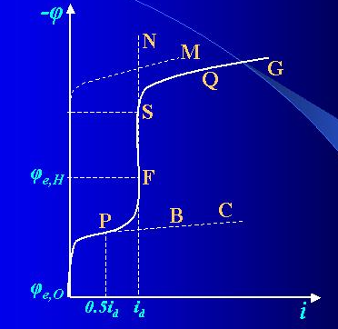
8.2.5.2 吸氧腐蚀
（1）氧还原过程的阴极极化曲线
典型的氧去极化阴极极化曲线

Slide 51
由于氧去极化速度与氧的离子化反应 （电化学步骤）和氧向金属表面的输送过程（传质过程）都有关系。二者在不同的阶段分别对整个反应速度起控制作用。
因此，可以根据控制步骤的不同，将典型的氧去极化还原过程的阴极极化曲线划分为四个区，即活化控制区、混合控制区、扩散控制区、氢去极化与氧去极化共存区。

Slide 52
a) 活化控制区， ϕ_{e,O}P段
当氧供应充足，i 较小时，氧的离子化步骤为控制步骤，符合Tafel公式。若氧一直供应充足，曲线将沿PBC方向延伸。
b) 混合控制区，PF段
此时，随着电流密度的增加，出现浓差极化。电极过程由氧的离子化步骤和扩散步骤共同控制。

Slide 53
c) 扩散控制区，FS段
随着 i 的进一步增加，出现典型的极限扩散控制电流 (i_{d})段，此时，电极过程完全由扩散过程控制。
d) 氢去极化与氧去极化共存区，SQG段
随着极化电位的迅速负移，到一定程度后，电极上开始产生析氢反应。这时整个电极过程为两个反应的相互叠加，而且，析氢电流远远大于氧还原电流。

Slide 54
在F点处，电位就已经达到ϕ_{e,H}，但由于η_{H} 的存在，并没有产生析氢过程。图中ϕ_{e,H}M段为氢去极化的阴极极化曲线。可以看出，直到 S点处，才出现析氢过程。因此，在电位负移达到S点的电位 时，在电极上除了氧去极化过程外，又产生了氢去极化过程。这时，整个电极反应为二者的叠加。
即： i_{c} = i_{o} + i_{H}
极化曲线也表现为二者的叠加。

Slide 55
8.2.5.2 吸氧腐蚀
(2) 氧去极化腐蚀的特征
a) 当金属在溶液中的自腐蚀电位较正时，腐蚀过程由氧的离子化步骤控制，即为活化控制。当自腐蚀电位较负时，腐蚀过程由氧的扩散过程控制。当自腐蚀电位很负时，腐蚀过程的阴极过程由氧去极化与氢去极化共同控制。

Slide 56
b) 在由氧扩散过程控制的腐蚀过程中，i_{corr}与金属本身的性质关系不大(i_{corr} = i_{d})。
c) 在由氧扩散过程控制的腐蚀过程中，金属中的阴极性杂质或微阴极的数量对腐蚀过程影响很小。
d) 溶解氧浓度增加，腐蚀速度增加。

Slide 57
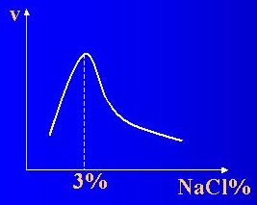
e) 盐浓度增加时，一方面导致介质的导电性增强，另一方面也导致溶解氧的浓度降低。前者使腐蚀速度增加，而后者使腐蚀速度降低。因此，出现了极值点。一般在3%氯化钠中腐蚀速度最大。

Slide 58
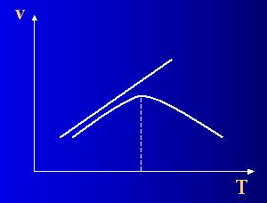
f) 温度增加时，在密闭体系中，腐蚀速度将增加，在敞开体系则出现极值点。

Slide 59
8.2.6 电化学腐蚀的进行过程
金属在电解质介质中的腐蚀，是以电化学腐蚀的机理进行的，即在金属表面形成了腐蚀原电池。
腐蚀原电池是一种短路的原电池，其包括以下三个基本过程：阳极过程、阴极过程、电流流动。

Slide 60
腐蚀原电池中的三个过程
（1）阳极过程：金属的溶解，以金属离子的形式进入介质，并将电子留在金属表面。
M M^{n+} + ne⁻
（2）阴极过程：从阳极流过来的电子被电解质中能够吸收电子的氧化性物质（D）接受，通常为O₂、H⁺。通常将这种氧化性物质称为“去极化剂”。
D + ne⁻ [D. ne⁻]
去极化剂：接受金属材料中电子的物质。

Slide 61
（3）电流的流动：在金属内部（相当于短接的导线）以电子为载体，电流由正极流向负极，不予考虑；电解质中以带电粒子为载体，由阳极流向阴极（负极到正极），构成一个回路。
以上三个过程中的任何一个过程受到抑制，腐蚀过程都将受到抑制！

Slide 62
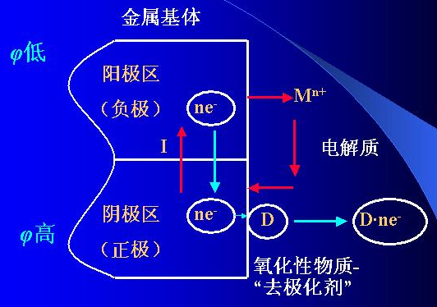

Slide 63
以上三个过程构成了一个完整的腐蚀电池过程。一般金属的腐蚀破坏集中于阳极区，阴极区一般为金属中电位较正的杂质，不会发生可察觉的金属损失。
三个过程既相互独立又相互依存，任何一个过程受到抑制，整个腐蚀过程都将受到抑制。
注意：电化学腐蚀发生的本质原因在于电解质中存在可以氧化金属的氧化性物质，即去极化剂，与金属构成了热力学不稳定体系。

Slide 64
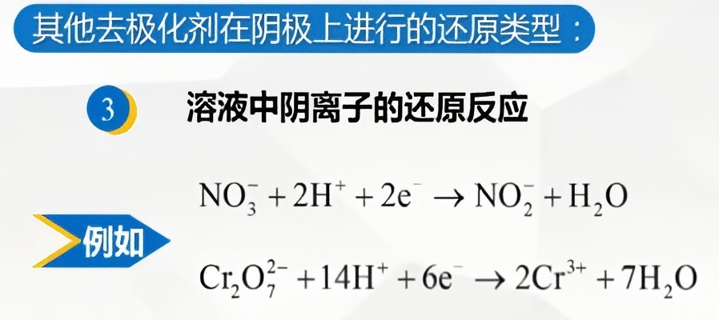
8.2.6 电化学腐蚀的类型

Slide 65
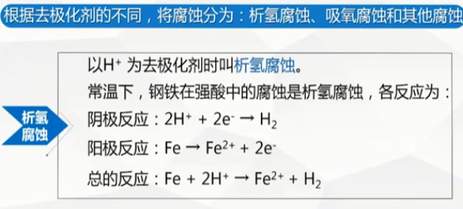

Slide 66
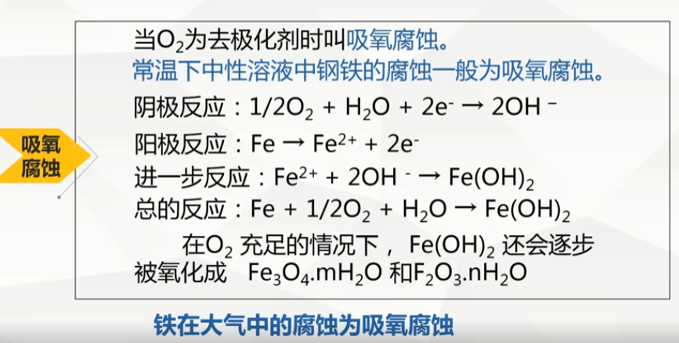

Slide 67
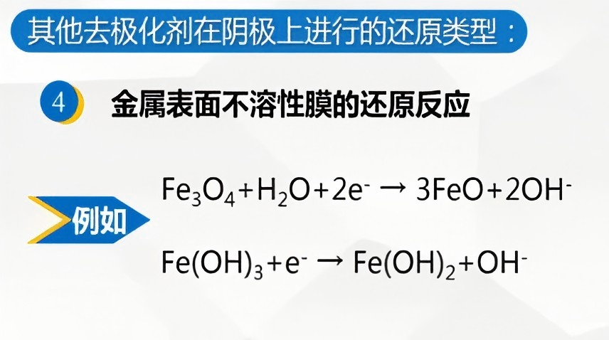

Slide 68
8.3 腐蚀原电池
8.3.1 腐蚀原电池的特点
腐蚀原电池为短路的原电池，因此，腐蚀原电池的特征可归纳为：
（1）导致金属材料的溶解、破坏；
（2）不能对外界作有用功；
（3）腐蚀反应释放出来的化学能全部以热能的形式耗散掉；
（4）腐蚀反应以最大程度的不可逆方式进行。

Slide 69
腐蚀原电池定义：
只能导致金属材料破坏而不能对外界做有用功的短路原电池。
注意理解腐蚀电池的定义中“它是不能对外界作有用功的短路原电池”这一点的含义。有一些原电池，尽管其中的氧化还原反应的结果也会导致金属材料的破坏，但由于它可以提供有用功，我们仍然不能把它叫做腐蚀电池。

Slide 70
8.3.2 腐蚀原电池的类型
（1）宏观腐蚀电池：
由肉眼可见的电极构成。
a)异金属接触电池：两种具有不同电极电位的金属或合金互相接触（或用导线连接），并处于电解质中时，电位较负的金属遭受腐蚀，而电位较正的金属却得到保护，这种腐蚀电池称为“腐蚀电偶”。

Slide 71
b)浓差电池：盐浓差电池、氧浓差电池 。可根据能斯特方程初步判断各电极电位的高低，确定阴、阳极。一般氧浓度高的区域电位较正，氧浓度低的区域电位较负，遭受腐蚀。
c)温差电池：一般高温部分为阳极，低温部分为阴极。

Slide 72
（2）微观腐蚀电池:
腐蚀微电池，由于金属表面电化学不均匀性引起，主要包括：
化学成分的不均匀性：如杂质等；
组织结构的不均匀性：如晶界、晶体缺陷等；
物理状态的不均匀性：如应力状态等；
金属表面膜的不完整性：如沉淀膜、钝化膜等。

Slide 73
常见的腐蚀性细菌
（1）喜氧菌（嗜氧性菌）
嗜氧菌引起的腐蚀，常常是它们产生的代谢产物具有腐蚀性。如氧化铁杆菌常与硫杆菌共生，它可以把二价铁氧化成三价铁：
4Fe(OH)₂ + 2H₂O +O₂= 4Fe(OH)₃
依靠这个反应获得生长代谢所需能量。生成的三价铁可以使硫化物氧化成硫酸盐。

Slide 74
（2）厌氧菌
硫酸盐还原菌（SRB），将硫酸盐还原为硫化物，包括硫化氢。
SRB作用的反应机理可简单描述为：
Fe – 2e→ Fe²⁺ （阳极反应）
8H₂O → 8H⁺ + 8OH⁻
8H⁺ +8e → 8H（阴极保护）
SO₄²⁻ + 8H → S²⁻ + 4H₂O （细菌引起的阴极去极化）
Fe²⁺ + S²⁻ → FeS （腐蚀产物）
3Fe²⁺ + 6OH⁻ → 3Fe(OH)₂ （腐蚀产物）
总反应: 4Fe + SO₄²⁻ + 4H₂O → FeS + 3Fe(OH)₂ + 2OH⁻

Slide 75
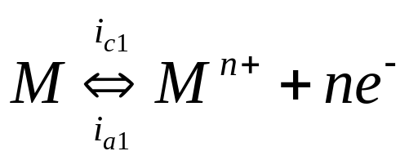
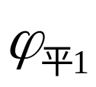

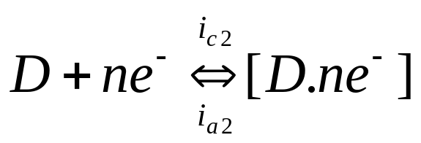
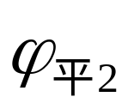

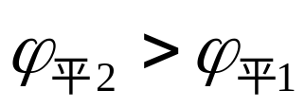
8.3.3 共轭体系与腐蚀电位
在腐蚀金属电极上，同时至少存在着两类反应：阳极反应与阴极反应。对于单个电极反应有：
阳极反应： ，
阴极反应： ，
显然

Slide 76
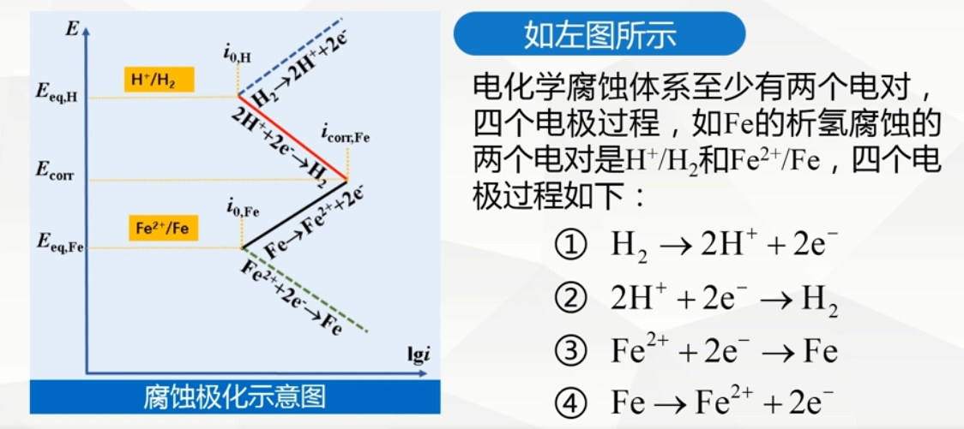

Slide 77
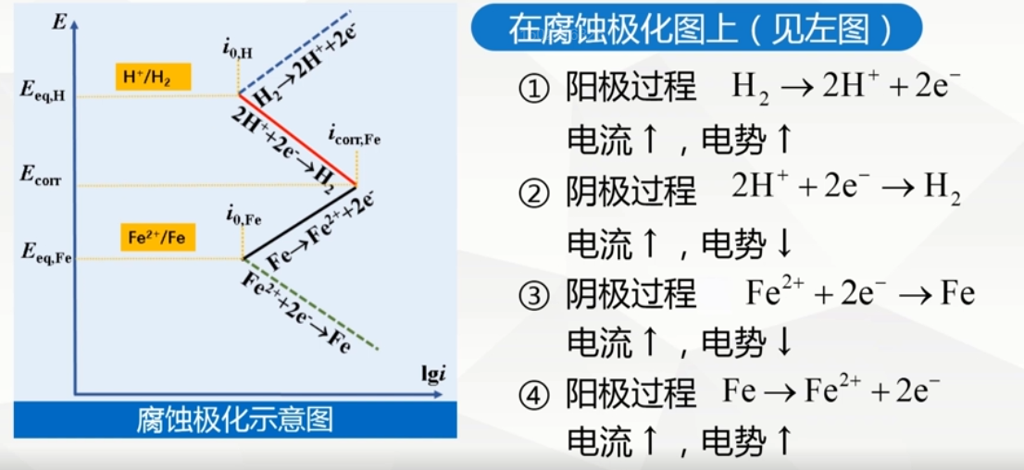

Slide 78
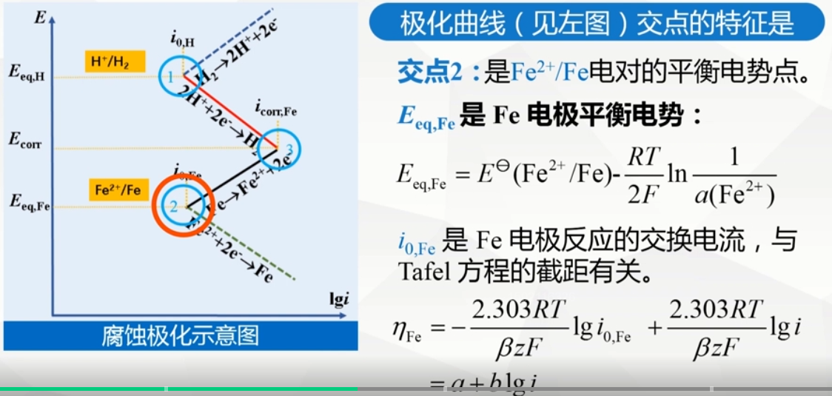

Slide 79
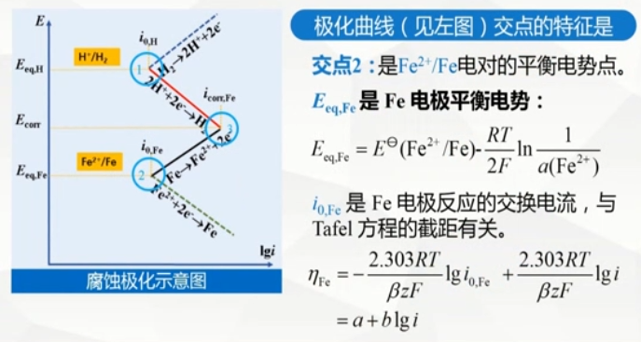

Slide 80
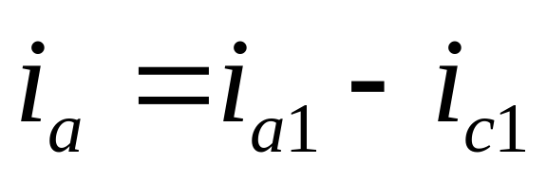
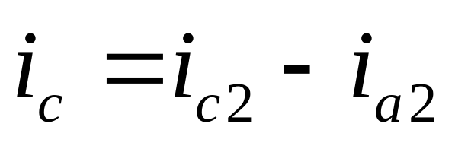
构成腐蚀电池时，阳极区与阴极区短路，此时，有净电流流过两个电极，二者进行相互极化，并偏离各自的平衡状态。此时有：
对应电位ϕ₁；
对应电位ϕ₂。

Slide 81
对于阳极反应，净反应电流密度为i_{a}，电位偏离ϕ_{平1}正移为ϕ₁；对于阴极反应，净反应电流密度为i_{c}，电位偏离ϕ_{平2}负移为ϕ₂ 。
当二者的电位达到相等时，即：
ϕ₁= ϕ₂ = ϕ_{corr}
阴极与阳极的净反应电流密度也达到相等，
即： i_{a}=i_{c}=i_{corr}

Slide 82
在一个孤立的金属电极上，同时以相等的速度进行着一个阳极反应与一个阴极反应的现象，称为电极反应的耦合，而互相耦合的反应称为共轭反应，整个体系称为共轭体系。
耦合条件： ϕ_{平2}-ϕ_{平1}>0
耦合后显然有：ϕ_{平1}< ϕ_{corr}< ϕ_{平2}

Slide 83
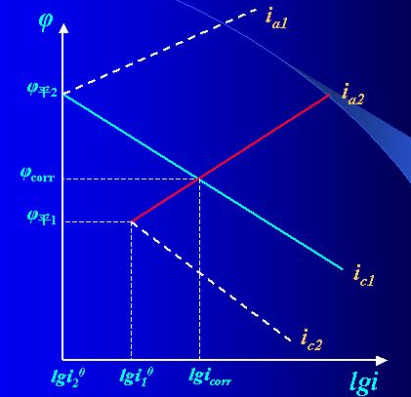

Slide 84
在共轭体系中，两个电极反应互相耦合，电极电位达到相等（ ϕ_{corr}）时，该电极电位将不随时间变化，这种状态称为“稳定状态”，对应的电位称为“稳定电位”。由于该电位既是阳极反应的电位，又是阴极反应的电位，所以又称为“混合电位”。
在腐蚀体系中，该电位又称为“（自）腐蚀电位ϕ_{corr}”对应的电流密度称为“（自）腐蚀电流密度i_{corr}”。

Slide 85
8.3.4 共轭体系与平衡体系的区别
共轭体系中：
i_{a}=i_{a1}-i_{c1} i_{c}=i_{c2}-i_{a2} i_{a}=i_{c}
因此有： i_{a1}+i_{a2}=i_{c1}+i_{c2}
即共轭体系中总的阳极反应速度与总的阴极反应速度相等。

Slide 86
共轭体系的特点：
（1）阳极反应释放出的电子全部被阴极反应所消耗；
（2）电极表面没有新的电荷积累；
（3）电极表面的带电状态不随时间变化，电位ϕ_{corr}稳定；
（4）电极表面存在物质变化，即宏观上阴极反应与阳极反应均以相等的速度（i_{corr}）在进行。

Slide 87
在电化学中，对于平衡体系是专指单一的电极反应体系，即电极系统中只有一个电极反应的体系。其对应的状态为“平衡状态”。
平衡状态下，电极反应的阳极反应速度i_{a1}与逆向进行的阴极反应速度i_{c1}相等，即没有净的电极反应（i_{a1}=i_{c1}=i₁⁰），宏观上电极反应没有进行。因此，该反应的物质交换与电荷交换都达到平衡，电极表面没有新的物质与能量的积累。

Slide 88
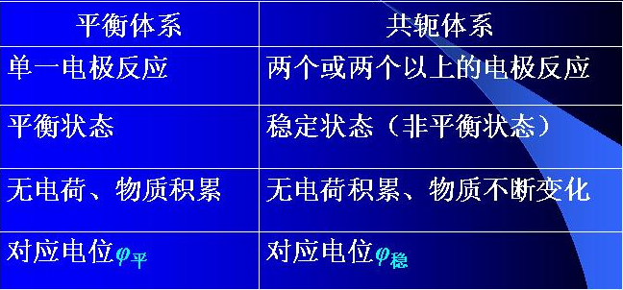
平衡体系与共轭体系的比较

Slide 89
8.3.5 活化极化控制的腐蚀体系
腐蚀速度由电化学步骤控制的腐蚀体系称为活化极化控制的腐蚀体系，简称“活化控制的腐蚀体系”。
这种腐蚀体系中一般其阴极反应与阳极反应过程均为活化控制，即均由其电化学步骤控制，因此，可用各单电极反应的电化学极化动力学方程。

Slide 90
8.3.5.1活化极化控制的腐蚀体系极化曲线
当一个金属电极处于腐蚀介质中并达到稳定状态时，其电极电位为腐蚀电位ϕ_{corr}，金属以自腐蚀电流密度i_{corr}的速度进行均匀腐蚀（活化控制）。当外加电流流过该金属电极时，其电极电位将偏离原有的自腐蚀电位ϕ_{corr}，这种现象称为“腐蚀体系的极化”。

Slide 91
流过腐蚀体系的外加电流称为“极化电流 I”，相应的电极电位称为“极化电位ϕ”。将一系列对应的（ϕ –I或者ϕ – lgI）值用曲线的形式表示，就得到该腐蚀电极的极化曲线。

Slide 92
对于阴、阳极过程均受活化控制的腐蚀电极，
ϕ_{平1}< ϕ_{corr}< ϕ_{平2} ， ϕ_{corr}远远偏离ϕ_{平1}和ϕ_{平2}
则：i_{a} = i_{a1} - i_{c1} ≈ i_{a1} i_{c} = i_{c2} – i_{a2} ≈ i_{c2}
阳极极化时，Δϕ_{a} = ϕ - ϕ_{corr}为正值；
I_{a} = i_{a}-i_{c} ≈ i_{a1}-i_{c2}
阴极极化时， Δϕ_{c} = ϕ_{corr} - ϕ 为正值；
I_{c} = i_{c}-i_{a} ≈ i_{c2}-i_{a1}

Slide 93
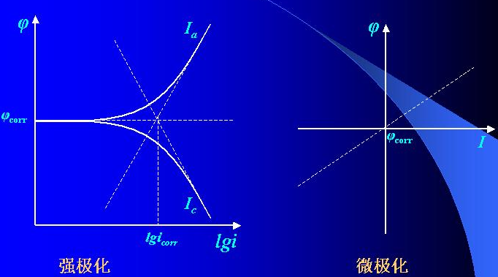
8.3.5.2 活化极化控制的腐蚀体系极化曲线

Slide 94
8.4 金属的钝化
8.4.1 什么是金属的钝化现象？
8.4.2 金属钝化的阳极极化曲线特征
8.4.3 金属钝化理论

Slide 95
8.4.1 什么是金属的钝化现象？
由于介质中的氧化剂（钝化剂）的存在或在阳极极化电流的作用下，金属表面发生了某种突变，致使金属溶解速度急剧下降的现象，称为“钝化现象”。一般可分为：化学钝化、电化学钝化。

Slide 96
（1）化学钝化（自钝化）
金属与介质中的氧化剂的自然作用而产生，例如：Cr、Ti、Al等金属在空气中，或含O₂介质中都易于被氧所钝化，所以耐蚀性好。这些金属称为“钝性金属”

Slide 97
（2）电化学钝化（阳极钝化）
在外加的阳极极化电流作用下，当金属的电位被极化到一定的值时，金属出现钝化现象。这种钝化现象称为“电化学钝化”或“阳极钝化”。如Fe、Ni、Cu等金属在稀硫酸中均可发生。

Slide 98
尽管化学钝化与电化学钝化产生的原因不同，但本质是一样的。都是由于金属表面发生了某种突变才导致金属的溶解过程不再服从Tafel规律，溶解速度也随之下降。
因此，所谓“钝化”就是指金属表面的这种突变，金属钝化后所处的状态称为“钝态”，钝态金属所具有的性质称为“钝性”。可以使金属发生钝化的体系叫“钝化体系”。

Slide 99
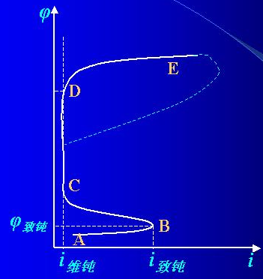
8.4.2 金属钝化的阳极极化曲线特征？
采用恒电位法测定的典型的金属阳极钝化曲线一般可分为四个区域：
活性溶解区AB；钝化过渡区BC；稳定钝化区CD；过钝化区DE。每个区域具有不同的特征。
注：若为自钝化金属，则没有AB、BC区。
典型的金属阳极钝化曲线

Slide 100
AB区（活性溶解区）：从金属的ϕ_{corr}开始，服从正常的阳极溶解规律。
BC区（钝化过渡区）：当金属电位达到某一临界值ϕ_{致钝}后，金属表面状态发生突变，电流急剧下降。 ϕ_{致钝}和i_{致钝}分别称为“致钝电位”和“致钝电流密度”。

Slide 101
CD区（稳定钝态区）：金属处于稳定的钝化状态，此时金属电极的溶解电流密度称为“维钝电流（i_{维钝}）”。i_{维钝}很小，而且与电位无关，电位迅速正移。 i_{维钝}是维持金属表面稳定钝化状态所必需的电流密度，同时也是金属阳极溶解的速度。
DE区（过钝化区）：电流再次随电位的增加而急剧增加，可能是由于钝化状态的破坏，或有新的电极反应产生。

Slide 102
8.4.3 金属钝化理论
关于钝化的机理，至今仍未弄清。仍没有一个统一的理论，目前主要流行两种理论：
（1）成相膜理论
在金属表面生成了致密的、覆盖性良好的金属氧化物保护膜。这种膜以独立的相存在，把金属与介质机械分开，从而使金属的溶解速度大大降低。例如：Al表面形成的Al₂O₃氧化膜。

Slide 103
（2）吸附理论
金属的钝化并不需要生成成相的氧化物膜，而只是在金属表面或部分表面，生成氧或含氧离子的吸附层就足够了。通过这种吸附，改变了金属/溶液界面结构，大大提高阳极反应活化能，从而减小了金属的溶解速度，使金属钝化。

Slide 104
金属腐蚀倾向的判断：3种判断方法
（1）腐蚀反应自由能变化( ΔG)_{T.P}
（2）标准电极电位
（3）电位—pH图

Slide 105
（1）腐蚀反应自由能变化( ΔG)_{T.P}判断腐蚀倾向性：
( ΔG)_{T.P} < 0 腐蚀可发生, ΔG值越负反应可能性越大；
( ΔG)_{T.P} > 0 腐蚀不可能发生。
例1：Zn在酸性溶液中：
Zn + 2H⁺ ＝ Zn²⁺ + H₂
μ 0 0 -35184 0
ΔG = ∑ν_{i}μ_{I} = －35184 Cal
例2： Ni在酸性溶液中
Ni + 2H⁺ → Ni²⁺ + H₂
μ 0 0 －11530 0
ΔG = －11530 Cal
例3：Au在酸性溶液中：
Au + 3H⁺ → Au³⁺ + 3/2H₂
μ 0 0 103600 0
ΔG = 103600 Cal
ΔG = ∑ν_{i}μ_{I} 可判断：
Zn、 Ni在酸中均可能腐蚀
Zn 腐蚀倾向性 》 Ni腐蚀倾向性
Au在酸中不会腐蚀。

Slide 106
（2）由标准电极电位可判断腐蚀倾向性
标准电极电位与反应自由能变化关系：
ΔG = -nFEº = -nF(Eº₊ - Eº₋ )
—— 电池所作最大功（电功）等于该体系自由能的减少。
(+) ：电极电位高，阴极，发生还原反应，
(-) ：电极电位低，阳极，发生氧化反应。
如： Cu²⁺ + Zn ＝ Cu + Zn²⁺
则： ΔG = -nFEº = -nF(Eº_{+,Cu} - Eº_{-,Zn} )
= -2 X 96500/4.184(0.34 +0.76) = -50,731 Cal
电化学腐蚀是短路的原电池，用标准电极电位判定腐蚀可能性，更为方便。由标准电极电位可判断腐蚀的倾向，即：
若金属的标准电极电位比介质中某一物质的标准电极电位更负，则该金属作阳极，可被腐蚀。反之，不发生腐蚀。

Slide 107
根据下列去极化剂电对的电位，
分组判断金属材料的腐蚀热力学稳定性
E _{O2/ OH} = +1.23 V (pH=0，酸性)
E _{O2/ OH} = +0.815 V (pH=7，中性)
E_{H}⁺_{/H} = 0.00 V (pH=0，酸性)
E_{H}⁺_{/H} =－0.414 V (pH=7，中性）
（3）
Sn－4e＋0.007
Cu－2e ＋0.337
Co－3e ＋0.418
Cu－e ＋0.521
Pb－4e ＋0.784
Ag－e +0.799
O₂+4e +0.815V （pH=7 ）
中性无氧稳定，
酸性/中性有氧不稳定
（2）
（1）
Cd－2e －0.402
Mn－3e －0.283
Co－2e －0.277
Sn－2e －0.13
Pb－2e －0.126
W－2e －0.11
Fe－3e －0.037
H⁺ +e 0.0V (pH=0)
中性介质稳定(无氧)， 酸性介质不稳定
（4）
Hg－2e +0.854
Pb－2e +0.987
Pt－2e +1.19
O₂+4e +1.23V (pH=0 )
酸性有氧不稳定
Li－e －3.04V
K－e －2.92
Ca－2e －2.86
Mg－2e －2.36
Al－3e －1.66
Cr－2e －0.91
Cr－3e －0.74
Fe－2e －0.44
H⁺ +e －0.41 (pH=7)
中性介质不稳定
（5）
Au－2e +1.498
Au－4e +1.691
完全稳定

Slide 108
注意：
热力学数据只能判断腐蚀发生的趋势、倾向，不能知道其实际速度。
对实际体系状态或钝化膜等复杂体系不能用标准状态的热力学数据。
合金材料热力学数据不同。
不是标准情况，一般可用标准电极电位判定腐蚀倾向性，（因浓度变化对电位影响不大）。

Slide 109
（3）电位—pH图 判断腐蚀倾向性
比利时科学家Pourbaix（布拜） 1938年提出电位－pH图(或称Pourbaix图)
判定腐蚀可能性
研究腐蚀反应，行为，产物
指示在一定的电位/pH条件下控制腐蚀的可能途径
广泛的用于腐蚀、无机、分析、湿法冶金等领域。
绝大多数电化学腐蚀，离不开水溶液介质，水溶液中H＋和OH－可用pH表示。金属腐蚀与电位和pH有一定的关系。

Slide 110
电位—pH图原理
由电化学得知，一般可根据反应物质氧化还原能力的电极电位来判断电化学反应进行的可能性。很多氧化还原反应都与溶液中的pH有关。
电位一pH图就是以电位(相对于标准氢电极的电位)为纵坐标，以PH为横坐标的电化学相图。
根据电位一pH图可以直接判断在给定条件下反应进行的可能性。图中明确地示出在某一电位和pH条件下，体系的稳定物态或平衡物态。
因此，根据电位一pH图，可从热力学上方便地判定在一定的电位和pH条件下，金属材料发生腐蚀的可能性。

Slide 111

图8-3 Fe-H₂O体系的部分pH图(298K)

Slide 112
平衡电位E与溶液pH的关系根据参与电极反应的物质不同，电位一pH图上的曲线可分为三类。（以铁在水溶液中的某些反应为例）。
1 无电子、有氢离子参加的反应
如:Fe₂O₃ (s)+ 6H⁺ ⇌2Fe³⁺ + 3H₂O
2 有电子、无氢离子参加的反应
如:Fe³⁺ + e⁻ ⇌Fe²⁺
3 有电子、有氢离子参加的反应
如:Fe₂O₃在酸性介质中还原为Fe²⁺的反应:
Fe₂O₃ + 6H⁺ + 2e⁻ ⇌2Fe²⁺ + 3H₂O

Slide 113


1 无电子、有氢离子参加的反应
Fe₂O₃ (s)+ 6H⁺ ⇌2Fe³⁺ + 3H₂O
（A)Fe₂O₃ 与Fe³⁺，非氧化还原反应，不构成电极反应，是腐蚀过程中与pH有关的金属离子的水解和沉淀反应，可以从平衡常数得到其在电位一pH图上的平衡线。
设a(Fe³⁺)=10⁻⁶，则pH=1.38。
平行于纵轴的垂直线。
反应的平衡条件与pH有关，与电位无关。

Slide 114


2 有电子、无氢离子参加的反应
Fe³⁺ + e⁻ ⇌Fe²⁺
（B)Fe³⁺与Fe²⁺，氧化还原反应，只有电子交换，不产生氢离子(或氢氧根离子)，构成电极反应，根据能斯特方程
水平线
反应的平衡条件与电位有关，与pH无关

Slide 115


Fe²⁺ + 2e⁻ ⇌Fe（s）
(C) Fe²⁺与Fe
水平线
与pH无关

Slide 116


3 有电子、有氢离子参加的反应
Fe₂O₃ + 6H⁺ + 2e⁻ ⇌2Fe²⁺ + 3H₂O
（D)Fe₂O₃ 与Fe²⁺，氧化还原反应，氢离子(或氢氧根离子)和电子都参加反应，其平衡电位
反应的平衡条件既与电位有关，又与溶液pH有关。
在电位一pH图上的平衡线是一组斜线。

Slide 117


将铁与水的各种E-pH线合在一张图上,即得到Fe-H₂O体系的E-pH图。

Slide 118


氢电极和氧电极的电位一pH图
在此将讨论氢电极和氧电极的平衡电位与PH的关系。
相应的能斯特方程式为：

Slide 119



Slide 120


Slide 121
a线上方为H⁺稳定区，即氧化态稳定区，电极电位低于a线时，H₂O还原为H₂，a线下方为H₂稳定区，还原态稳定区。
当电极电位高于 b线时，H₂O分解为O₂，b线上方为O₂稳定区(氧化态稳定区)。b线下方为H₂O稳定区(还原态稳定区)。
由于氧反应体系的电位比氢反应体系的电位高，所以当氧反应体系加入到氢反应体系中时，就要使氢反应体系电位升高，促使反应朝生成H+(氧化态)的方向进行，而氧反应体系的电位则要降低，从而使反应朝生成水的方向进行。由此可以得到电位一PH图上的一个简单规律。若电位一pH图上存在着两条不同的电位一PH值曲线，例如，低电位的a曲线和高电位的b曲线，则两者之间可能自发地产生下列反应

Slide 122
对于氢，氧反应体系：
或者简化为
也就是说，电位高的体系(b)反应要朝还原方向进行(电位下降)，而电位低的体系(a)反应向氧化方向进行(电位上升)。a, b线间的距离愈大，反应倾向愈大，因为它们何的距离代表着a, b两个电极反应体系所组成的电池电动势。电动势愈大，则ΔG=-nFE愈负，发生反应的可能性愈大。由氢、氧电极反应组成的电位一pH图，也称为H₂O的电位一pH图。

Slide 123



Slide 124


Slide 125


Slide 126
电位－pH图制作的一般步骤：
1. 列出腐蚀过程可能的各种物质的状态及热力学数据(化学位)；
2. 列出可能的化学或电化学反应式；
3. 计算电位、浓度、pH关系式；
4. 绘制电位—pH图。

Slide 127

(a) H₂ =2H⁺ + 2e
E = －0.0591pH
(b) H₂O =1/2O₂ +2H+ +2e
E = 1.228－0.0591pH
Fe－H₂O体系pH—电位图
① Fe²⁺ = Fe³⁺ + e (水平, 有e无H)
② 2Fe³⁺ = Fe₂O₃ + 6H⁺ (垂直, 无e有H)
③ Fe = Fe²⁺ +2e (水平线, 有e无H)
E = -0.440 +0.0295lgC_{Fe2+}
④ 2 Fe³⁺ + 3H₂O = Fe₂O₃ + 6H⁺
lg C_{Fe3+} = - 0.723 – 3 pH (垂直, 无e有H)
⑤ 2 Fe²⁺ + 3H₂O=Fe₂O₃ + 6H⁺ +2e (斜线, 有e有H)
E = 0.728- 0.177pH + 0.0591 lgC_{Fe2+}
⑥ 3Fe²⁺ + 4H₂O=Fe₃O₄+ 8H⁺+2e
⑦ 3HFeO₂⁻+4H⁺ =Fe₃O₄+ 2H₂O +2e
⑧ 3Fe + H₂O=Fe₃O₄+ 8H⁺+2e
⑨ Fe₃O₄+ H₂O=3Fe₂O₃ + 2H⁺ +2e
②
FeO₄ ²⁻
(b)
①
⑤
Fe ²⁺
(a)
Fe₂O₃.nH₂O
③
⑥
⑨
Fe₃O₄
Fe
Fe(OH)₂
⑧

Slide 128

分为三大区域：
(1)腐蚀区，只有Fe²⁺、Fe³⁺、FeO₄ ^{2－}、HFeO₂ ^{2－}稳定
(2) 免蚀区，Fe稳定，不发生腐蚀；
(3) 钝化区，Fe₂O₃、Fe₃O₄稳定，表示金属化物稳定即钝化；
(4) 根据(a)、(b)线及Fe²⁺、Fe所处位置可判断可能的腐蚀反应：
过钝化区
腐蚀区
钝化区
由电位—pH图可知：若使Fe不腐蚀，有三种方法：
(1）降低电位—阴极保护；
(2）升高电位—阳极保护、
钝化剂、缓蚀剂…
(3) 提高pH值。
免蚀区
图2.3 Fe/H₂O体系的电位—pH图

Slide 129

Al E-pH 图

Slide 130


Slide 131


Slide 132


Slide 133


Slide 134
8.6 金属腐蚀的防护方法
8.6.1 常见的防护方法
8.6.2 电化学保护
8.6.3 缓蚀剂

Slide 135
8.6.1 常见的防腐方法
金属的腐蚀过程包括：阴极反应、阳极反应、介质中的电流流动，这三个过程构成了腐蚀原电池中的完整过程。
那么上述三个过程中的任何一个过程受到抑制，都将抑制整个腐蚀过程。
金属腐蚀的防护方法多种多样，但其基本原理就是针对上述三个过程进行抑制，从而实现对整个腐蚀过程的抑制。

Slide 136
常见的防腐蚀技术
（1）合理选择（开发）材料：根据不同的介质和使用条件，选择合适的金属与非金属材料。
（2）介质处理：降低介质本身的腐蚀性，包括去除介质中促进腐蚀的有害成分、调节pH值、改变介质温度等方法。
（3）电化学保护：包括阴极保护、阳极保护。
（4）缓蚀剂：在介质中添加少量的物质，以减缓金属的腐蚀。

Slide 137
（5）金属表面覆盖层：将金属基体与腐蚀介质隔离，包括：涂层、覆盖层、镀层、磷化层、氧化物层、陶瓷层等等。
（6）合理的整体防腐蚀设计：对于一个大的系统，设备众多、介质条件复杂，这时针对整个体系的防腐蚀优化设计十分重要！包括：腐蚀监测、腐蚀控制、腐蚀评估。

Slide 138
8.6.2 电化学保护
§ 电化学保护
电化学保护— 施加一定的外电势使金属的电位移向免蚀区或钝化区, 大幅度降低腐蚀速度。
电化学保护特点 —
效果显著：可使金属设备几十年不腐蚀；
施工方便: 工艺成熟、规范、标准；
效益显著：如海船表面涂装占造船费5%, 牺牲阳极只占 < 1%费用。 采油平台成本1亿, 只能使用五年；投资100万元阴极保护, 采油平台可延长20年寿命。

Slide 139

阴极保护原理

Slide 140


阴极保护原理

Slide 141
外加电流
阴极保护 —提供阴极极化, 改变金属表面电子能级结构。
电化学保护
牺牲阳极
阳极保护—表面形成稳定钝化膜， 使金属免遭腐蚀。

Slide 142
1. 阴极保护
（1）阴极保护原理
恒电位或整流器向设备提供阴极电流, 设备受保护。辅助电极是一种不溶性或微溶的电极，只提供电流，不发生反应。
I
电源
-
+

Slide 143

pH-电位图
提高环境介质pH
金属电位正移使之进入钝化区。
金属电位负移使之进入免蚀区—— 阴极保护原理。

Slide 144

1. 阴极保护
（1）阴极保护原理
S点：共轭体系的稳定状态，对应E_{corr}(腐蚀电位)和I_{corr} (腐蚀电流)
当金属的电位负移到E₁时，金属仍有与AB段相等的自腐蚀电流存在。
（AB：金属本身自腐蚀提供的电流 BC：外加的阴极极化电流）
当金属的电位负移到E_{e,a}（金属平衡电位）时，外加电流使金属完全停止腐蚀，金属得到完全保护。
用极化图说明阴极保护原理

Slide 145
1. 阴极保护
（1）阴极保护原理
金属得到完全保护对应的电位称为最小保护电位(E_{e,a})。
达到最小保护电位时金属所需的外加电流密度称为最小保护电流密度(D点对应的电流密度)。
用极化图说明阴极保护原理

Slide 146
（2）基本参数及选定
最小保护电位－与金属材料、介质 (成份、浓度等)及环境条件有关。 复杂条件下可由经验或实验获得(比Ecorr负0.15－0.3V)。
最小保护电流密度－与金属、表面状态、表面覆盖膜、介质(组成、浓度、温度、流速等)有关, 腐蚀越严重, 阴极极化需电流越大。

Slide 147
保护电位选定原则
达到一定的保护效果
P=保护度 = (保护前腐蚀速度－保护后腐蚀速度) / 保护后腐蚀速度 x 100%
耗电不能太大；
阴极保护时，避免析H₂，防止涂层阴极极化脱落；
阳极保护时，防止过保护, 破坏钝化膜。
不能太复杂, 避免引起屏蔽, 保护不完全。

Slide 148


Slide 149
（3）应用范围
阴极保护应用范围非常广泛，如地下管线、电缆、舰船、平台、水闸、码头、桥梁、城市地下区域、石油化工中冷却设备、贮油罐、结晶槽、反应器、蒸发器等。

Slide 150

长输钢质输油管道浅埋阳极外加电流阴极保护系统原理图

Slide 151



浅埋卧式阳极地床
部分回填的阳极地床
浅埋立式阳极地床

Slide 152

外加电流阴极保护深井式辅助阳极，用做地下管线的保护,每节内装2只高硅铸铁阳极

Slide 153

外加电流阴极保护管线

Slide 154


Slide 155


Slide 156

杭州湾跨海大桥采用了环氧涂层钢筋、外加电流阴极防护系统等诸多专用防腐措施，以保证大桥达到100年的使用寿命。

Slide 157
（4）外加电流阴极保护工程设计
① 阳极材料 －耐蚀, 高排流, 良电导, 机械性能好, 易加工, 成本低 (如碳钢, 石墨, 高硅铸铁, Pb / Ag合金, 镀铂钛, 钯等)。
② 电流分布及阳极布置－增加阳极数目, 合理布置阳极, 增大阴阳极之间的距离, 采用涂料－阴极保护联合防腐, 在阳极附近涂衬耐蚀绝缘层，使电流分布均匀，改善电流分散能力。
③ 阳极实际计算：
I = i × A
G = K ×g_{a} × τ × I
G －阳极重量，g_{a}－阳极消耗率(查表)，A－阳极表面积， τ －工作年限，I－保护电流，K－校正系数（一般取 K=1.5）

Slide 158
注意要点
阳极安装－注意密封, 绝缘, 接触良好, 防止短路。
直流电源－恒电位仪 （负反馈工作原理）或整流器。
参比电极－用于控制/测量, 要求电位稳定, 耐蚀, 长寿命, 便宜, 易制, 使用方便等。甘汞(中性)、CuSO₄(土壤)、AgCl(含Cl－)、氧化汞(碱性)、不锈钢、铸铁、铅/ 锑合金…
维护与管理
计算机监控管理

Slide 159
2. 牺牲阳极保护法
(1) 牺牲阳极原理
本质— 阴极保护, 通过牺牲阳极的溶解, 使金属设备获得阴极电流, 发生阴极极化受到保护。
特点— 不需电源, 干扰少, 免维护，设备简单, 分散能力好, 但成本较高， 化工介质腐蚀性强, 牺牲阳极消耗量大, 少用。

Slide 160

(2) 阳极材料
牺牲阳极材料要求 — 电位足够负、电位稳定、极化小、不钝化、溶解均匀、单位重量排出电量大、电流效率高、成本低、无污染、加工方便等。

Slide 161
锌与锌合金
电位/-1.12V, 电量/0.74A.h/g, 电流效率/75%电位不够负 (适宜海水和少量土壤)
铝合金
电位/-1.2V, 电量/2.47A.h/g, 电流效率/65% 重量轻、电量大、电位负、资源丰富、价格便宜 (海水) 。
镁合金
电位/-1.6V, 电量/1.19A.h/g, 电流效率/45% 电位太负、电流效率低、损耗大 (土壤和淡水，电阻率高的介质中) 。

Slide 162


Slide 163


Slide 164
（3） 阳极安装
牺牲阳极安装 — 阳极与设备良好绝缘；涂绝缘屏蔽层，改善分散能力，阳极接触介质需良导电体。

Slide 165


Slide 166
阴极保护方法的优缺点
 | 优点 | 缺点
强 制 电 流 | 输出电流连续可调， 保护范围大， 不受环境电阻率限制， 工程越大越经济， 保护装置寿命长。 | 需要外部电源， 对邻近金属构筑物干扰大， 维护管理工作量大。
牺 牲 阳 极 | 不需外部电源， 对邻近构筑物干扰很小， 投产调试后可不需管理， 工程越小越经济， 保护电流分布均匀 | 高电阻率环境不宜使用， 保护电流几乎不可调， 覆盖层质量必须好， 投产调试工作复杂， 消耗有色金属。

Slide 167
阴极保护方法的选择
阴极保护方法的选择，主要考虑的因素有：
（1）保护体的表面覆盖层状况，工程规模的大小；
（2）环境条件；
（3）有无可利用的电源；
（4）经济性。

Slide 168

课堂提问

Slide 169
3. 阳极保护
(1) 阳极保护原理
与阴极保护完全不同, 阳极极化使金属进入钝态, 腐蚀大大减慢而得到保护。
只有具有钝性特征的体系，即钝化区足够宽，维钝电流足够小的体系，才能施行阳极保护。

Slide 171


极化曲线— 电位达到一定区域, 阳极电流下降, 保持稳定钝态, 金属受到保护。

Slide 172
致钝电流－与金属材料, 介质条件(组成, 温度, 浓度, pH…)有关
维钝电流－决定于材料, 介质条件(组成, 温度, 浓度, pH…), 活性离子Cl－、表面状态, 涂覆状态等
I/mA
E/V
钝化区电位－ 决定于材料, 介质条件(组成, 温度, 浓度, pH…), 活性离子Cl－、表面状态, 涂覆状态等
最佳保护电位－当维钝电流和双层电容最小, 表面电阻最大, 膜最致密, 保护效果最好，最佳保护电位。

Slide 173


Slide 174
(2) 阳极保护主要参数及测定
① 致钝电流
② 维钝电流
③ 钝化区电位
④ 最佳保护电位
保护参数通过实验或由经验给出。
极化曲线, 阻抗, 失重, 电镜等研究，确定最佳保护电位。

Slide 175
阳极保护设计要点：
① 辅助电极－耐阴极极化, 强度大, 成本低, 来源广, 加工容易。
② 电流屏蔽与阴极分布－阴极分布均匀, 阳极表面电阻高(形成钝化膜、盐膜或绝缘涂层等), 溶液电导好, 阴阳极距离大, 分散能力好。
③ 参比电极－电位稳定, 耐蚀, 长寿, 便宜，易制， 使用方便。常用的有： AgCl, 不锈钢, Pb / Td…。
④ 直流电源－恒电位仪。
⑤ 阳极保护方式 - 连续保护和间歇式保护，在化工中常用, 如不锈钢/ H₂SO₄体系等。
⑥ 维护管理 - 重要。

Slide 176


(3) 阳极保护方法及设计要点：

Slide 177



Slide 178
恒电位仪原理（负反馈工作原理）
E
E
RE
-
E
I
E
IC
CE
WE
+
给定信号

Slide 179
阴极保护与阳极保护比较：
阴极保护普遍采用， 阳极保护适宜体系少；
阴极保护 “安全”，阳极保护 “危险”；
阳极保护适合强氧化性介质；
阴极保护注意氢脆

Slide 180
8.6.3 缓蚀剂
缓蚀剂的定义
凡少量添加于腐蚀介质中即可使腐蚀速度显著降低的物质，称为缓蚀剂（Corrosion inhibitor）
缓蚀剂的特点
a) 可以不改变金属构件或制品的本性，也无需改变金属的外表；
b) 由于用量少，添加缓蚀剂后介质的性质基本不变；
c) 使用缓蚀剂一般无需特殊的附加设施。

Slide 181
8.8.3 缓蚀剂
缓蚀剂作用机理
或者使腐蚀金属的表面状态改变，或者起着副催化剂的作用，改变腐蚀过程的阳极反应或阴极反应的反应机理，使反应的活化能垒增高，反应速度常数减小，从而使整个腐蚀过程的速度下降。
注意：（1）缓蚀剂不是与腐蚀过程中的去极化剂反应，使之消耗掉，从而使腐蚀过程停止或者使腐蚀速度降低；（2）缓蚀剂改变金属表面状态是在金属与腐蚀介质接触时发生的，而且在许多情况下金属表面并不形成三维的膜层。

Slide 182
按缓蚀剂的化学成分分类
按化学成分分类，分为无机缓蚀剂和有机缓蚀剂两类。
某些有机物对无机缓蚀剂具有协同作用，例如乙醇胺+钼酸钠对A3钢的缓蚀作用明显优于钼酸钠，表明其分子内的醇胺基团与钼酸根有明显的协同缓蚀效应。

Slide 183
按缓蚀剂的物理性质分类
按物理性质分类，分为水溶性、油溶性以及气相缓蚀剂三类。
油溶性缓蚀剂是具有极性的有机化合物，兼有界面活性。石油磺酸盐是目前使用最多的一类油溶性缓蚀剂。油溶性缓蚀剂可作为防锈油（脂）的添加剂。气相缓蚀剂有挥发性，当中含有具有良好缓蚀作用的物质，如十八胺。

Slide 184
还有一种称为“固体缓蚀剂”，是将缓蚀剂与固体骨架物质复合在一起。在使用介质中，由于固体骨架物质的逐渐溶解，缓蚀剂可以缓慢地释放出来，从而实现缓蚀剂缓慢释放的目的。这对于流动的介质体系中持续保持一定的缓蚀剂浓度具有重要意义。
目前，主要困难在于如何控制一定环境中缓蚀剂的释放速率。

Slide 185
按缓蚀剂的成膜类型分类
a) 氧化膜型：多为氧化剂，有钝化作用，故又称钝化剂。但并非氧化性越强作用越大，例如高锰酸钾氧化性很强，但缓蚀效果不大。
b) 沉淀膜型：如聚磷酸钠，水中有足够Ca²⁺存在及有溶解氧时，生成沉淀膜起缓蚀作用。
c) 吸附膜型：如硫脲，能吸附在金属表面从而阻挡金属与腐蚀剂的接触，这类缓蚀剂大多是含O，N，S和P的有机物。

Slide 186



按缓蚀剂形成的保护膜特征分类
氧化膜
沉淀膜
吸附膜
氧化膜型缓蚀
剂
如NaNO₂
沉淀膜型缓蚀剂
如ZnSO₄
吸附膜型缓蚀剂
如RNH₂

Slide 187
按缓蚀剂的作用机理分类
（1）阳极型缓蚀剂
增加阳极极化，使腐蚀电位正移，有“危险性缓蚀剂”之称。如铬酸盐、亚硝酸盐等。
（2）阴极型缓蚀剂
增加阴极极化，使腐蚀电位负移。
（3）混合型缓蚀剂
对阴极、阳极过程同时起抑制作用。

Slide 188

阳极型缓蚀剂

Slide 189
使金属表面钝化并持续保持此钝态，导致阳极极化增大从而使腐蚀电流减小。使用时用量要足，以免保护膜对阳极覆盖不完全，形成大阴极小阳极的腐蚀电池，从而引起孔蚀。
铬酸盐在淡水中的使用浓度在100∼150 ppm以 上，在含Cl⁻的水中使用则要在200 ppm以上，但苯甲酸钠是个例外，用量不足也不存在孔蚀的危险。

Slide 190

阴极型缓蚀剂

Slide 191
如聚磷酸盐、碳酸氢钙、硫酸锌等属于这类。
按其作用机理分为
成膜型阴极型缓蚀剂（生成氢氧化物或碳酸盐覆盖于阴极表面）
和增加氢离子放电过电位的缓蚀剂。
两者都是抑制阴极反应，使阴极极化增大而降低腐蚀电流。阴极型缓蚀剂用量不足也无危害性。

Slide 192

混合型缓蚀剂

Slide 193
混合型缓蚀剂多为吸附型（或界面型）缓蚀剂，它吸附在腐蚀金属的表面，起着“覆盖”效应，使腐蚀反应只能在没有被吸附粒子所“覆盖”的表面部分进行。
其缓蚀作用机理是使腐蚀金属表面上能进行腐蚀反应的面积减小，也称为“几何覆盖效应”。
注意：缓蚀剂的吸附与脱附过程不断地同时进行 着，处于动平衡状态，是“非定位吸附”，不会形成局部腐蚀。

Slide 194
缓蚀剂的筛选
缓蚀剂有着明显的选择性，金属不同，介质不同，适用的缓蚀剂也不一样。
例如对钢铁高效的缓蚀剂对铜的效果并不好，而对铜有效的对钢铁的效果却差。中性水介质多用无机缓蚀剂，以氧化膜型和沉淀膜型为主。在酸性介质中多用有机缓蚀剂，以吸附型为主。

Slide 195

不但要选出缓蚀剂品种，还要确定其用量；有时不同类型的缓蚀剂配合使用（缓蚀剂的复配），效果更好。因此，必须对缓蚀剂进行评选。
通常采用缓蚀率来评价缓蚀剂的效果：
ν₀：未加缓蚀剂时的腐蚀速率；
ν ： 加缓蚀剂时的腐蚀速率。

Slide 196
目前选择缓蚀剂还没有一个完整的理论依据，主要靠大量的筛选工作，筛选方法有以下几种：
①失重法求腐蚀速度再计算缓蚀效率：这是最简单，也是最直接的方法。缺点是只能得到“平均腐蚀速率”，和“平均缓蚀率”。
②电化学方法：可用于机理研究和快速筛选。得到的腐蚀速率为“瞬时值”，可监测随时间的变化情况。

Slide 197
缓蚀剂的协同效应
两种或两种以上的缓蚀剂复配在一起使用时，得到远远高于各种缓蚀剂单独使用的缓蚀效果，这种作用称为缓蚀剂的协同效应。
实际使用中只有通过实验来评选，对于产生协同效应的机理须根据具体的体系和缓蚀剂来具体分析。

Slide 198

思考题1：
画出腐蚀速度为阴极极化控制的阴极保护原理示意图，并指出最小保护电位和最小保护电流。

Slide 199
思考题2
计算298 K铜在0.1mol/LCuSO₄溶液中达到完全保护所必需极化到的最小保护电位。
已知：E⁰Cu²⁺/Cu = 0.3419V（SHE)
答案：
Ｃu → Cu²⁺ +2e
ECu²⁺/Cu = E^{０}Cu²⁺/Cu ＋ 0.059/2×lg[Cu²⁺]
=0.3419 + 0.059/2lg0.1
=0.3124V(SHE)
最小保护电位为0.3124V

Slide 200
本章小结
1、腐蚀分类与常见腐蚀类型；
2、腐蚀原电池；
3、共轭体系与腐蚀电位（定义与特点）；
4、氢去极化和氧去极化腐蚀（机理与特征）；
5、金属的钝化（极化曲线特征、特征量）。

Slide 201
6、常见的局部腐蚀形态
（电偶、点蚀、缝隙腐蚀、晶间腐蚀、应力腐蚀、腐蚀疲劳等）
7、金属腐蚀的防护方法
（总的原则、阴极保护、缓蚀剂）

